Slide 1
МОШЕННИЧЕСТВО: ТРАППИНГ

Slide 2

Траппинг - вид мошенничества ЧЕРЕЗ БАНКОМАТ. банковская карта застревает в банкомате и мошенники потом ее забирают

Slide 3
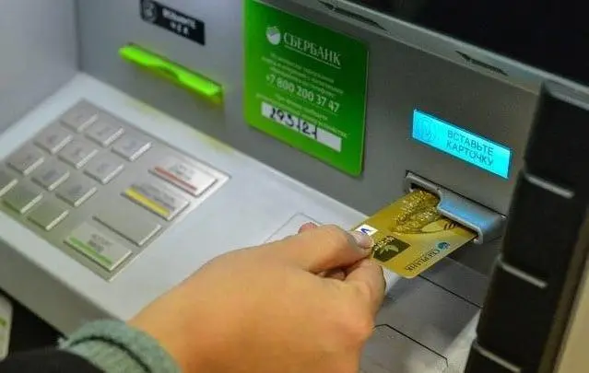
Мошенники вставляют в банкомат кусок пластика и карта клиента застревает в банкомате

Slide 4
ЗАДАНИЕ
Что такое траппинг?
Выбери верный ответ
1. мошенничество с использованием банкомата, может быть, если карта застряла в банкомате.
2. считывание информации с карты, устройство считывания может быть в банкомате
3. мошенничество через интернет, доступ к счетам
4. затрудняюсь ответить

Slide 5
Проверь себя
Правильный ответ - Траппинг - мошенничество с использованием банкомата, может быть, если карта застряла в банкомат.

